Slide 1
Modelos de regresión logística en datasets de Google Analytics
Lucas Díaz
Kschool 2019

Slide 2
Modelo de negocio DVS
1 Red Display de Google Adwords.
2 Landing page.
3 Suscripción.
4 Primer Cobro (First billing).
5 Pagos semanales.

Slide 3
Problemática
No todos los usuarios son cobrados
Optimización de campañas a suscripción, no a cobro
Objetivo
Acercar el CPB al CPA aumentando el First Billing de los usuarios que suscribo

Slide 4
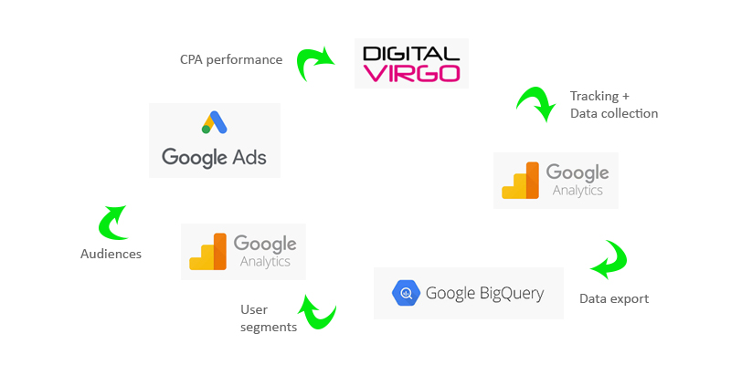
Herramientas y flujo

Slide 5
Creación modelo1 regresión logística
Dimensiones:
Momento día
Hora
clientID
Ciudad
Categoria de dispositivo
Marca
Navegador
Fuente del tráfico
Campaña
Producto
Sistema Operativo
Métricas:
First Billed as label (métrica objetivo)
Transacciones

Slide 6
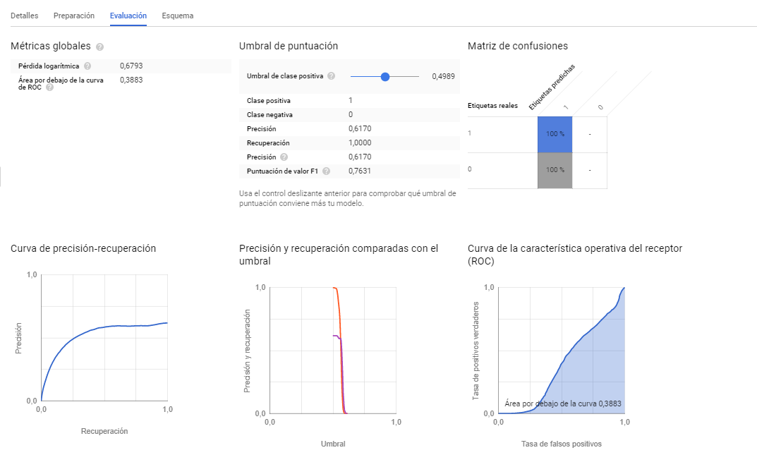
Evaluación modelo1 DVS
- Predice 60 % de cobros porque siempre predice que el usuario va a ser cobrado 100% recall

Slide 7
Creación modelo2 regresión logística
Dimensiones:
Momento día
Hora
clientID
Ciudad
Categoria de dispositivo
Marca
Navegador
Fuente del tráfico
Campaña
Producto
Sistema Operativo
Métricas:
First Billed as label (métrica objetivo)
Transacciones
Visitas

Slide 8
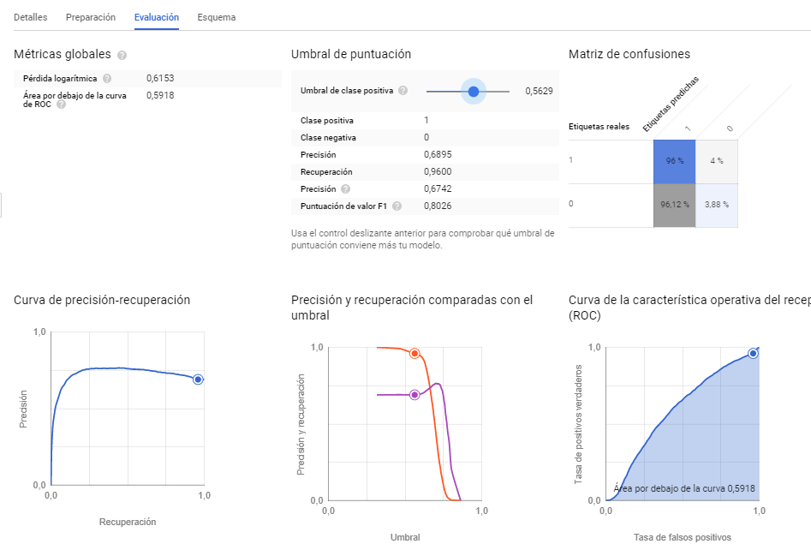
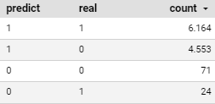
Evaluación modelo2 DVS
Resultado del predict
- Predice 57 % de cobros porque siempre predice que el usuario va a ser cobrado 100% recall (también)

Slide 9
Conclusiones
Son necesarias más métricas
Aplicabilidad difícil a este modelo de negocio/dataset

Slide 10
CASO PRÁCTICO 2 – MEJORA DEL MODELO DE GOOGLE EN LA MERCHANDISING STORE
Trabajo con dataset real
Usuarios con más datos

Slide 11
Creación modelo1 regresión logística GMS
Dimensiones:
Operating system
isMobile
country
Métricas:
Transacciones (métrica objetivo)
Páginas vistas

Slide 12
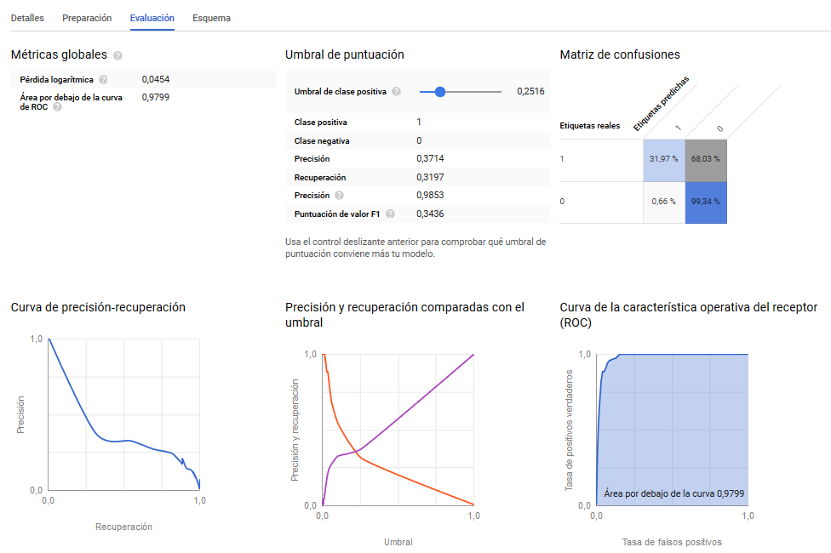
Evaluación modelo1 GMS
- Predice 46 % de las transacciones pero sólo el 11% de las transacciones están contenidas en la predicción (recall)

Slide 13
Creación modelo2 regresión logística GMS
Dimensiones:
Operating system
isMobile
Country
Ciudad
Categoria dispositivo
Métricas:
Transacciones (métrica objetivo)
Páginas vistas
Visitas únicas
Tiempo en web
Calidad sesión

Slide 14
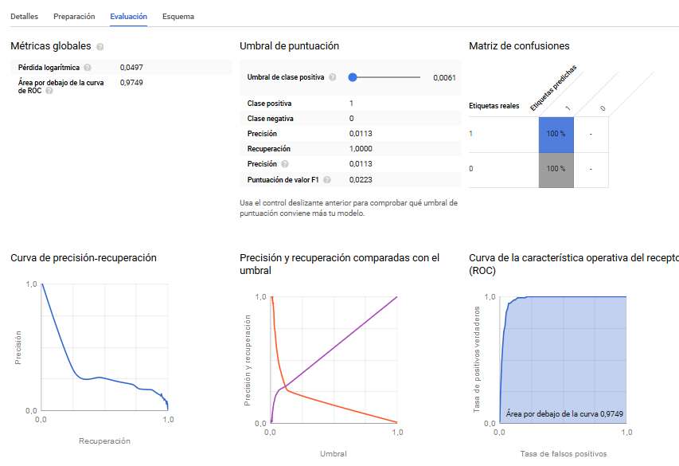
Evaluación modelo2 GMS
- Predice 32 % de las transacciones pero sólo el 0,04% de las transacciones están contenidas en la predicción (recall)

Slide 15
Creación modelo3 regresión logística GMS
Dimensiones:
Operating system
isMobile
Country
Ciudad
Categoria dispositivo
Métricas:
Transacciones (métrica objetivo)
Páginas vistas
Visitas únicas
Tiempo en web
Calidad sesión

Slide 16
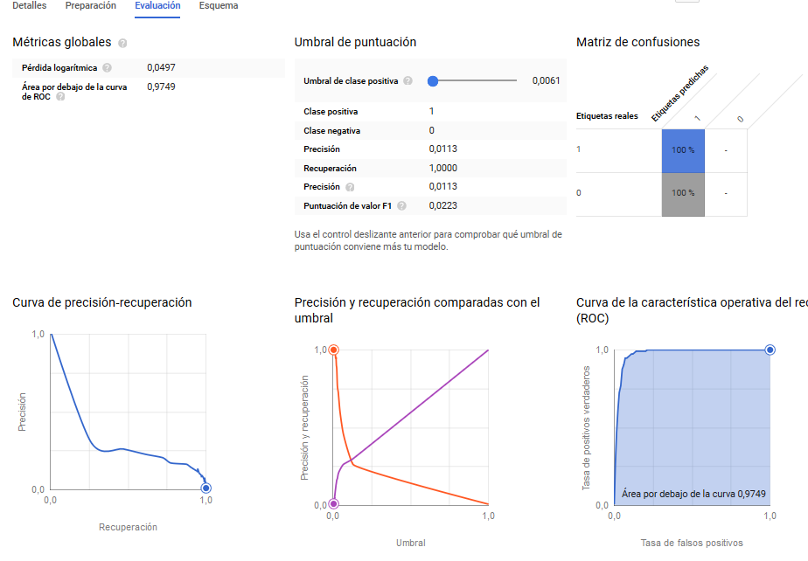
Evaluación modelo3 GMS
- Predice 40 % de las transacciones pero sólo el 0,07% de las transacciones están contenidas en la predicción (recall)

Slide 17
Creación modelo4 regresión logística GMS
Dimensiones:
Operating system
isMobile
Country
Métricas:
Transacciones (métrica objetivo)
Páginas vistas -> sesiones
Parámetros regresión:
Learn_rate_strategy -> constant
Data_Split_method -> random
Data_Split_eval_fraction -> 0,15
Learn_rate -> 0,6
L1_reg -> 0,15
Auto_class_weights -> true

Slide 18
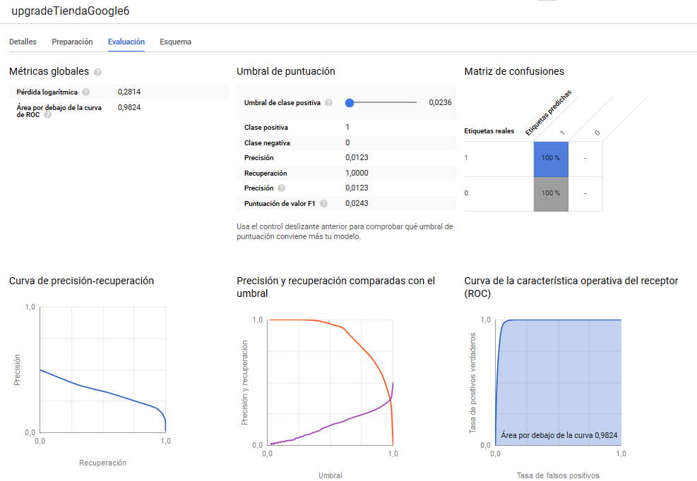
Evaluación modelo4 GMS
- Predice 18 % de las transacciones con un recall del 97%

Slide 19
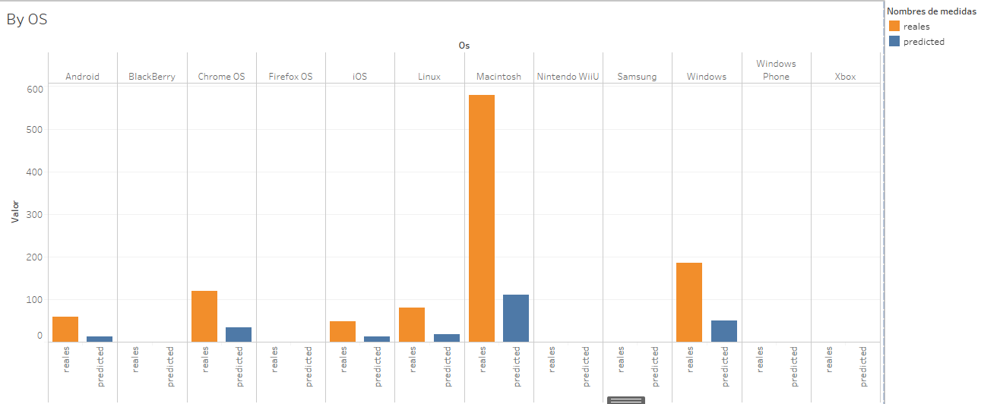
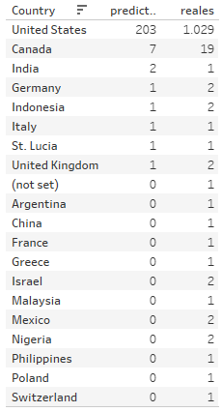
Predict con el primer modelo de GMS

Slide 20
Conclusiones finales
Ningún modelo de los creados es útil.
La dificultad de las prácticas de ML radica en encontrar la aplicabilidad y el acercamiento al problema real que se pretenda resolver.

Slide 21
Posible mejoras a testear
Aumento del conocimiento del dataset de GMS para crear nuevas métricas que ayuden a definir mejor a los usuarios.
Aumentar métricas calculadas + Disminuir dimensionalidad

Slide 22
Final
Lucas Díaz
Kschool 2019

